Slide 1
Redis集群部署及应用示例
Author:tpeng
Date:2017.12.29
Mail: 398222836@qq.com

Slide 2
为什么要做集群
提高网站响应速度
热点数据保存在内存而不是直接从后端数据库中读取。
如何合理搭建集群
一台机器内存有限，通常部署多台机器，即分布式多个redis实例协同运行。
硬件资源成本降低，多核CPU，几十G内存主机很普遍，对于单进程单线程工作的redis，只运行一个实例显得浪费，同时，管理一个巨大的内存不如管理相对较小的内存高效，通常一台机器上同时跑多个redis 实例。

Slide 3
一、部署方案
Redis 主从+sentinel
Redis Sharding 集群 +主从+ sentinel
代理中间件实现大规模集群
Redis 官方集群方案：Redis Cluster

Slide 4
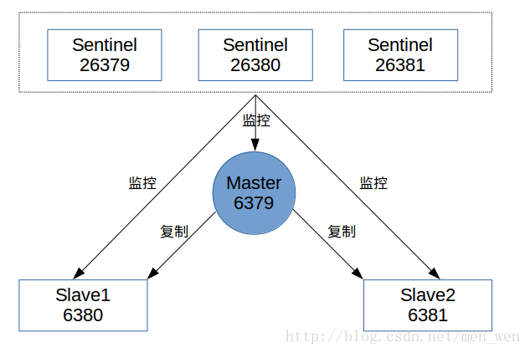
Redis 集群主从+sentinel

Slide 5
Redis 集群主从+sentinel
部署一主多从，通过sentinel实现redis主从集群的故障自主切换，达到高可用。
优点：
部署简单，主从切换后，客户端可自动重新连接。
缺点：
一台主服务承担了很大的访问压力，高访问量下容易出现访问故障。
选型：
适合于并发访问量不大的应用。

Slide 6
Redis 集群主从+sentinel
172.20.8.215
iptables -P INPUT ACCEPT
iptables -F
iptables -X
iptables -Z
iptables -A INPUT -i lo -j ACCEPT
iptables -A INPUT -p tcp --dport 22 -j ACCEPT
iptables -A INPUT -p tcp --dport 21 -j ACCEPT
iptables -A INPUT -p tcp --dport 80 -j ACCEPT
iptables -A INPUT -p tcp --dport 443 -j ACCEPT
iptables -A INPUT -p tcp --dport 6379 -j ACCEPT
iptables -A INPUT -p tcp --dport 26379 -j ACCEPT
iptables -A INPUT -p tcp --dport 7000 -j ACCEPT
iptables -A INPUT -p tcp --dport 7001 -j ACCEPT
iptables -A INPUT -p tcp --dport 7004 -j ACCEPT
iptables -A INPUT -p icmp --icmp-type 8 -j ACCEPT
iptables -A INPUT -m state --state RELATED,ESTABLISHED -j ACCEPT
iptables -P INPUT DROP
iptables -P OUTPUT ACCEPT
iptables -P FORWARD DROP
service iptables save
systemctl restart iptables.service

Slide 7
Redis 集群主从+sentinel
172.20.10.200
iptables -P INPUT ACCEPT
iptables -F
iptables -X
iptables -Z
iptables -A INPUT -i lo -j ACCEPT
iptables -A INPUT -p tcp --dport 22 -j ACCEPT
iptables -A INPUT -p tcp --dport 21 -j ACCEPT
iptables -A INPUT -p tcp --dport 80 -j ACCEPT
iptables -A INPUT -p tcp --dport 443 -j ACCEPT
iptables -A INPUT -p tcp --dport 6380 -j ACCEPT
iptables -A INPUT -p tcp --dport 6381 -j ACCEPT
iptables -A INPUT -p tcp --dport 36379 -j ACCEPT
iptables -A INPUT -p tcp --dport 46379 -j ACCEPT
iptables -A INPUT -p icmp --icmp-type 8 -j ACCEPT
iptables -A INPUT -m state --state RELATED,ESTABLISHED -j ACCEPT
iptables -P INPUT DROP
iptables -P OUTPUT ACCEPT
iptables -P FORWARD DROP
service iptables save
systemctl restart iptables.service

Slide 8
Redis 集群主从+sentinel
主库配置
172.20.8.215
>wget http://download.redis.io/releases/redis-4.0.1.tar.gz
>tar -zxvf redis-4.0.1.tar.gz
>cd redis-4.0.1/
>make
> mkdir -p /export/data/redis/6379/{conf,db,log}
> cp /export/servers/redis-4.0.1/redis.conf /export/data/redis/6379/conf

Slide 9
Redis 集群主从+sentinel
从库配置
172.20.10.200
>wget http://download.redis.io/releases/redis-4.0.1.tar.gz
>tar -zxvf redis-4.0.1.tar.gz
>cd redis-4.0.1/
>make
> mkdir -p /export/data/redis/{6380,6381}/{conf,db,log}
> cp /export/servers/redis-4.0.1/redis.conf /export/data/redis/6380/conf
> cp /export/servers/redis-4.0.1/redis.conf /export/data/redis/6381/conf

Slide 10
Redis 集群主从+sentinel
分别修改6379 6380 6381 配置
> vi /export/data/redis/6380/conf/redis.conf
daemonize yes
#daemon进程运行
pidfile /export/data/redis/6380/redis.pid
#进程id存放文件
port 6380
#端口
logfile /export/data/redis/6380/log/redis.log
#日志目录
dir /export/data/redis/6380/db/
#db目录

Slide 11
三、主从配置
修改主库
修改6379，取消ip绑定；也可以指定应用程序客户端ip地址
#bind 127.0.0.1
protected-mode no
修改从库6380
> vi /export/data/redis/6380/conf/redis.conf
slaveof 172.20.8.215 6379
修改从库6381
> vi /export/data/redis/6381/conf/redis.conf
slaveof 172.20.8.215 6379

Slide 12
Redis 集群主从+sentinel
四、 sentinel 部署
172.20.8.215
> mkdir -p /export/data/sentinel/26379/{conf,db,log}
> cp /export/servers/redis-4.0.1/sentinel.conf /export/data/sentinel/26379/conf
172.20.10.200
> mkdir -p /export/data/sentinel/{36379,46379}/{conf,db,log}
> cp /export/servers/redis-4.0.1/sentinel.conf /export/data/sentinel/36379/conf
> cp /export/servers/redis-4.0.1/sentinel.conf /export/data/sentinel/46379/conf

Slide 13
Redis 集群主从+sentinel
分别修改26379 ，36379，46379配置
# failover-abort-not-elected
#必须配置这个，不然会出现发现不了其他sentinel，在次折腾了很久才搞定
#或者redisp实例 rotected-mode yes 并绑定了ip，则sentinel 同样需要配置
protected-mode no
daemonize yes
logfile "/export/data/sentinel/26379/log/sentinel.log"
port 26379
dir "/export/data/sentinel/26379/db"
sentinel monitor mymaster 172.20.8.215 6379 2
sentinel down-after-milliseconds mymaster 30000
sentinel parallel-syncs mymaster 1
sentinel failover-timeout mymaster 180000

Slide 14
Redis 集群主从+sentinel
启动实例
172.20.8.215
./redis-server /export/data/redis/6379/conf/redis.conf
172.20.10.200
./redis-server /export/data/redis/6380/conf/redis.conf
./redis-server /export/data/redis/6381/conf/redis.conf
172.20.8.215
./redis-sentinel /export/data/sentinel/26379/conf/sentinel.conf
172.20.10.200
./redis-sentinel /export/data/sentinel/36379/conf/sentinel.conf
./redis-sentinel /export/data/sentinel/46379/conf/sentinel.conf

Slide 15

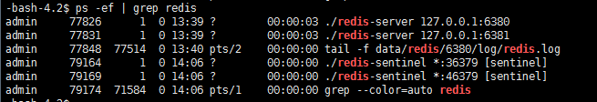
Redis 集群主从+sentinel
查看进程是否已启动

Slide 16



Redis 集群主从+sentinel
./redis-cli -p 6379 info
./redis-cli -p 6380 info
./redis-cli -p 6381 info

Slide 17
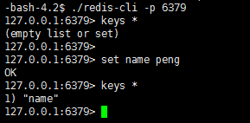
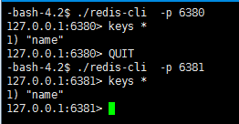
Redis 集群主从+sentinel
验证
./redis-cli -p 6379
./redis-cli -p 6380
./redis-cli -p 6381

Slide 18
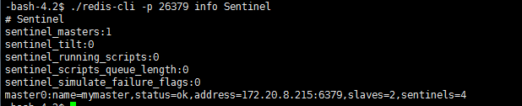
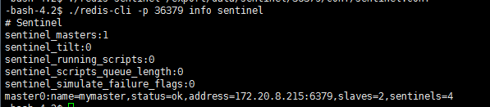
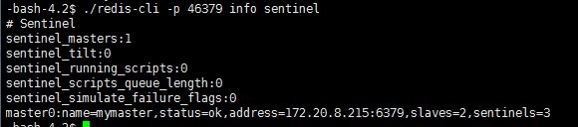
Redis 集群主从+sentinel

Slide 19
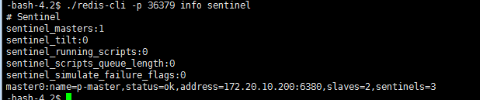
Redis 集群主从+sentinel
验证主从切换
停掉主服务（6379）
./redis-cli -p 6379 shutdown
./redis-cli -p 36379 info sentinel
已经从6379变成了6380

Slide 20
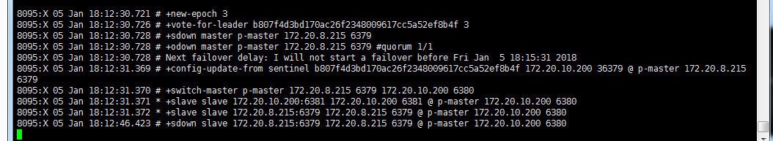
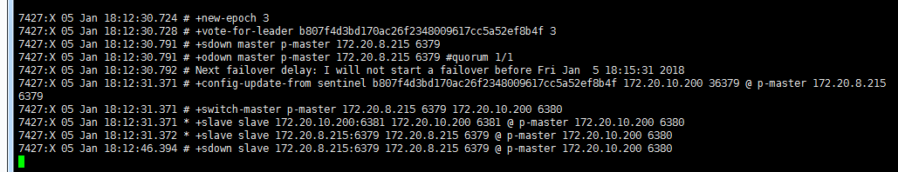
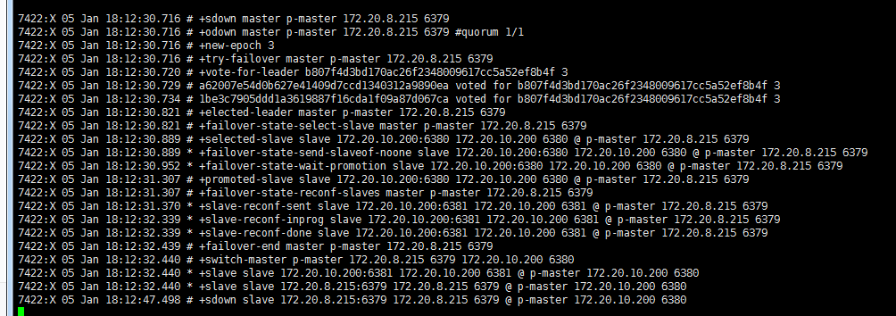

Slide 21
Redis - Sharding 集群
redis cluster 出来之前，业界普遍使用的redis 实例集群方法。
主要思想是采用哈希算法将redis数据的key进行散列，通过哈希函数，特定的key会映射到特定的redis节点上。
jedis客户端驱动已支持redis sharding功能，即shardedjedis以及结合缓存池shardedjedispool。
Jedis 的redis sharding 实现有如下特定：
1、采用一致性哈希算法（consistent hashing）,将key和节点name同时hashing，然后进行映射匹配，采用的算法是MURMUR_HASH。采用一致性哈希而不是采用简单类似哈希求模映射的主要原因是当增加或减少节点时，不会产生由于重新匹配造成的rehashing 。一致性哈希只影响响铃节点key分配，影响量小。
2、为了避免一致性哈希只影响相邻节点造成节点分配压力，ShardingJedis会对每个Redis节点根据名字（没有jedis会赋予缺省名字）会虚拟化出160个虚拟节点进行散列。根据权重weight，也可虚拟化出160倍数的虚拟节点。用虚拟节点做映射匹配，可以在增加或减少Redis节点时，key在各redis节点移动再分配更均匀，而不是只有相邻节点受影响。
3、ShardingJedis 支持keyTagsPattern模式，即抽取key的一部分keyTag和sharding，通过这样合理命名key，可以将一组相关联的key，放入同一个redis节点，这在避免跨节点访问相关数据时很重要。

Slide 22
Redis 客户端Sharding 集群
扩容问题
优势：
客户端sharding方式，服务端redis 还是一个个相对独立的redis 示例节点。
不需要增加额外的中间处理组件。
非常轻量、灵活的Redis 多实例集群方式。
带来问题：
集群其他能力方面做出妥协，比如扩容，当想要增加redis节点时，尽管采用一致性哈希，毕竟还是会有key 匹配不到而丢失，这时需要键值迁移。
作为轻量级客户端sharding，处理redis键值迁移是不实现的，应用层允许redis 中的数据丢失或从后端数据库重新加载数据。但有些时候，击穿缓冲层，直接方式数据库层，会对系统访问造成很大压力。
如何解决：
Redis 作者给出了一个比较讨巧的办法，presharding。
1、预先规划redis示例数量。一台物理机部署多个redis实例。
2、选定一个主节点，将数据复制到新节点，修改sharding配置，指向新节点，同时调整新节点为主节点，原实例不可用。

Slide 23
Redis 客户端Sharding 集群
高可用：
1、尽量不开启aof和rdb文件保存功能，而是一个节点切片架构主备模式，主reds宕机，数据不会丢失，备redis留有备份。
2、通过自动故障转移，保证节点高可用性。redis sentinel 提供了主备模式下redis监控，故障转移功能达到系统的高可用性。
3、通过主备模式，实现读写分离，一主挂多从，在sentinel监控下，保证节点故障的自动监测。
不足之处：
由于sharding处理放到客户端，规模进步扩大时给运维带来挑战。
服务端Redis实例群拓扑结构有变化时，每个客户端都需要更新调整。实现了分布式，但未实现真正意义上的高可用，客户端需要主动切换。
连接不能共享，当应用规模增大时，资源浪费制约优化。

Slide 24
Redis 客户端Sharding 集群
1、单实例
>wget http://download.redis.io/releases/redis-4.0.1.tar.gz
>tar -zxvf redis-4.0.1.tar.gz
>cd redis-4.0.1/
>make
>cd src
>./redis-server

Slide 25
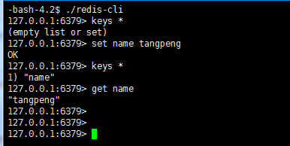
Redis 客户端Sharding 集群
测试
2、单机多实例
新建配置
-bash-4.2$ mkdir -p /export/data/redis/{7000,7001,7002,7003,7004,7005}/{conf,db,log}
-bash-4.2$ cp /export/servers/redis-4.0.1/redis.conf /export/data/redis/7000/conf
-bash-4.2$ cp /export/servers/redis-4.0.1/redis.conf /export/data/redis/7001/conf
-bash-4.2$ cp /export/servers/redis-4.0.1/redis.conf /export/data/redis/7002/conf
-bash-4.2$ cp /export/servers/redis-4.0.1/redis.conf /export/data/redis/7003/conf
-bash-4.2$ cp /export/servers/redis-4.0.1/redis.conf /export/data/redis/7004/conf
-bash-4.2$ cp /export/servers/redis-4.0.1/redis.conf /export/data/redis/7005/conf

Slide 26
Redis 客户端Sharding 集群
分别修改7000,7001,7002,7003,7004,7005 配置
> vi /export/data/redis/7000/conf/redis.conf
daemonize yes
#daemon进程运行
pidfile /export/data/redis/6380/redis.pid
#进程id存放文件
port 7000
#端口
logfile /export/data/redis/6380/log/redis.log
#日志目录
dir /export/data/redis/6380/db/
#db目录

Slide 27
Redis 客户端Sharding 集群
三、主从配置
修改主库
分别修改7000，7001,7004 ，取消ip绑定；也可以指定应用程序客户端ip地址
#bind 127.0.0.1
protected-mode no
修改从库7002
> vi /export/data/redis/7002/conf/redis.conf
slaveof 127.0.0.1 7000
修改从库7003
> vi /export/data/redis/7003/conf/redis.conf
slaveof 127.0.0.1 7001
修改从库7005
> vi /export/data/redis/7005/conf/redis.conf
slaveof 127.0.0.1 7004

Slide 28
Redis 客户端Sharding 集群
启动实例
./redis-server /export/data/redis/7000/conf/redis.conf
./redis-server /export/data/redis/7001/conf/redis.conf
./redis-server /export/data/redis/7002/conf/redis.conf
./redis-server /export/data/redis/7003/conf/redis.conf
./redis-server /export/data/redis/7004/conf/redis.conf
./redis-server /export/data/redis/7005/conf/redis.conf
单实例验证
./redis-cli -p 7000
参考单实例验证

Slide 29
Redis 客户端Sharding 集群
主从验证
>./redis-cli -p 7000 "info“
# Replication
role:master
connected_slaves:1
slave0:ip=127.0.0.1,port=7002,state=online,offset=392,lag=0

Slide 30
Redis 客户端Sharding 集群
./redis-cli -p 7002 "info"
# Replication
role:slave
master_host:127.0.0.1
master_port:7000
master_link_status:up
master_last_io_seconds_ago:3
master_sync_in_progress:0
slave_repl_offset:490
slave_priority:100
slave_read_only:1
connected_slaves:0
master_replid:27edeb8f73c8bd6d3d0886f319262aee5dda450c
master_replid2:0000000000000000000000000000000000000000
master_repl_offset:490

Slide 31
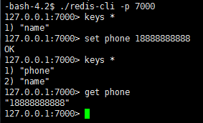
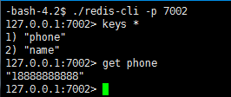
Redis 客户端Sharding 集群
向7000主库写入数据
从库查看是否已同步
主库7001，与7003从库验证同上

Slide 32
代理中间件实现大规模集群
Codis 是一个分布式的Redis解决方案，对于上层应用来说，可以像使用单机redis一样使用，Codis底层会处理请求转发，不停机的数据迁移等工作，所有后边的一切事情，对于前面的客户端来说是透明的，可以简单的认为后边连接的是一个内存无限大的redis服务。

Slide 33
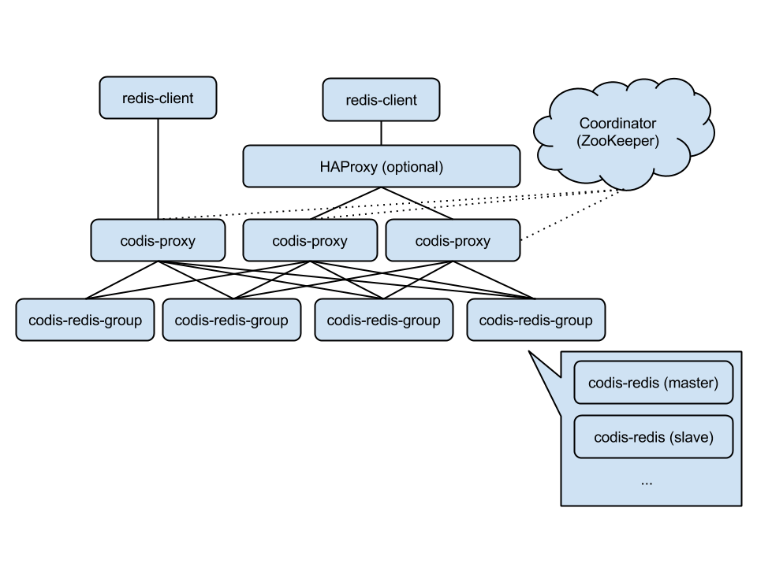
Codis集群方案

Slide 34
Codis集群方案
特性：
自动平衡
使用非常简单
图形化的面板和管理工具
支持绝大多数 Redis 命令
支持 Redis 原生客户端
安全而且透明的数据移植，可根据需要轻松添加和删除节点
提供命令行接口
RESTful APIs

Slide 35
Redis 官方集群方案：Redis Cluster
Redis集群介绍
Redis 集群的数据分片
Redis 集群的主从复制模型
Redis 一致性保证
Redis Cluster部署方案

Slide 36
Redis集群介绍
Redis Cluster 是一种服务器Sharding技术，3.0版本开始正式提供。
Redis 集群是一个提供在多个Redis间节点间共享数据的程序集。
Redis集群并不支持处理多个keys的命令,因为这需要在不同的节点间移动数据,从而达不到像Redis那样的性能,在高负载的情况下可能会导致不可预料的错误.
Redis 集群通过分区来提供一定程度的可用性,在实际环境中当某个节点宕机或者不可达的情况下继续处理命令. Redis 集群的优势:
自动分割数据到不同的节点上。
整个集群的部分节点失败或者不可达的情况下能够继续处理命令。

Slide 37
Redis 集群的数据分片
Redis 集群没有使用一致性hash, 而是引入了 哈希槽的概念.
Redis 集群有16384个哈希槽,每个key通过CRC16校验后对16384取模来决定放置哪个槽.集群的每个节点负责一部分hash槽,举个例子,比如当前集群有3个节点,那么:
节点 A 包含 0 到 5500号哈希槽.
节点 B 包含5501 到 11000 号哈希槽.
节点 C 包含11001 到 16384号哈希槽.
这种结构很容易添加或者删除节点. 比如如果我想新添加个节点D, 我需要从节点 A, B, C中得部分槽到D上. 如果我像移除节点A,需要将A中得槽移到B和C节点上,然后将没有任何槽的A节点从集群中移除即可. 由于从一个节点将哈希槽移动到另一个节点并不会停止服务,所以无论添加删除或者改变某个节点的哈希槽的数量都不会造成集群不可用的状态.

Slide 38
Redis 集群的主从复制模型
为了使在部分节点失败或者大部分节点无法通信的情况下集群仍然可用，所以集群使用了主从复制模型,每个节点都会有N-1个复制品.
在我们例子中具有A，B，C三个节点的集群,在没有复制模型的情况下,如果节点B失败了，那么整个集群就会以为缺少5501-11000这个范围的槽而不可用.
然而如果在集群创建的时候（或者过一段时间）我们为每个节点添加一个从节点A1，B1，C1,那么整个集群便有三个master节点和三个slave节点组成，这样在节点B失败后，集群便会选举B1为新的主节点继续服务，整个集群便不会因为槽找不到而不可用了
不过当B和B1 都失败后，集群是不可用的.

Slide 39
Redis 一致性保证
Redis 并不能保证数据的强一致性. 这意味这在实际中集群在特定的条件下可能会丢失写操作.
第一个原因是因为集群是用了异步复制. 写操作过程:
客户端向主节点B写入一条命令.
主节点B向客户端回复命令状态.
主节点将写操作复制给他得从节点 B1, B2 和 B3.
主节点对命令的复制工作发生在返回命令回复之后， 因为如果每次处理命令请求都需要等待复制操作完成的话， 那么主节点处理命令请求的速度将极大地降低 —— 我们必须在性能和一致性之间做出权衡。 注意：Redis 集群可能会在将来提供同步写的方法。 Redis 集群另外一种可能会丢失命令的情况是集群出现了网络分区， 并且一个客户端与至少包括一个主节点在内的少数实例被孤立。
举个例子 假设集群包含 A 、 B 、 C 、 A1 、 B1 、 C1 六个节点， 其中 A 、B 、C 为主节点， A1 、B1 、C1 为A，B，C的从节点， 还有一个客户端 Z1 假设集群中发生网络分区，那么集群可能会分为两方，大部分的一方包含节点 A 、C 、A1 、B1 和 C1 ，小部分的一方则包含节点 B 和客户端 Z1 .
Z1仍然能够向主节点B中写入, 如果网络分区发生时间较短,那么集群将会继续正常运作,如果分区的时间足够让大部分的一方将B1选举为新的master，那么Z1写入B中得数据便丢失了.
注意， 在网络分裂出现期间， 客户端 Z1 可以向主节点 B 发送写命令的最大时间是有限制的， 这一时间限制称为节点超时时间（node timeout）， 是 Redis 集群的一个重要的配置选项：

Slide 40
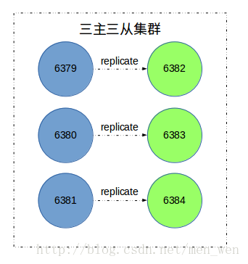
Redis Cluster

Slide 41
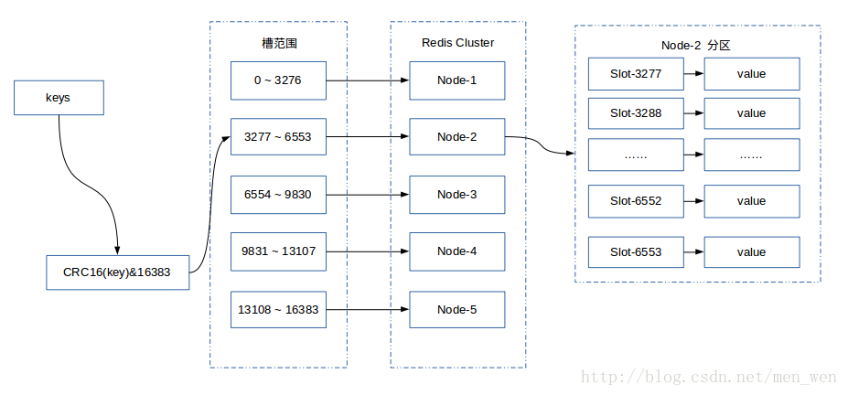
Redis Cluster 部署方案

Slide 42
参考资料
http://blog.csdn.net/men_wen/article/details/72853078

